Slide 1






ACCESO A SERVICIOS DE SALUD DE LA POBLACIÓN MIGRANTE: LA EXPERIENCIA MEXICANA
Taller sobre Migración y Salud
San José, Costa Rica
Septiembre 28-29, 2016

Slide 2
Riesgos para la salud de los Migrantes
Determinantes de las condiciones de salud
Cambios en el estilo de vida
Sedentarismo
Sobrepoblación
Alta ingesta de grasas saturadas
(comida rápida)
Alcohol, tabaco y drogas ilícitas
Cambios en el medio ambiente
Aislamiento social
Falta de apoyo familiar y social
Riesgos de trabajo
Desconocimiento del idioma, cultura y estilo de vida en EE.UU.
Prácticas sexuales de riesgo
Condiciones de salud
  Obesidad
  Diabetes Mellitus
  Trastornos mentales y adicciones
  Accidentes de trabajo
  VIH / SIDA
  Otras infecciones de transmisión sexual

Slide 3
VENTANILLAS DE SALUD (VDS)
JUNTOS POR LA SALUD (JPLS)
Situación Actual

Slide 4

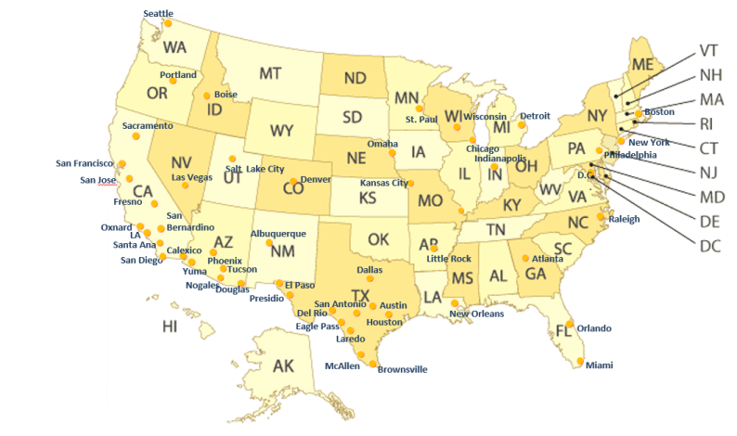
Red Nacional de Ventanillas de Salud
49 Consulados = 49 Ventanillas de Salud activas
3 Ventanillas de Salud móviles (VDSM): Nueva York, Kansas City and Detroit/Cleveland

Slide 5
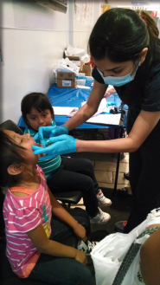
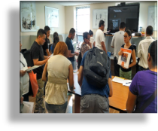
Objetivos del Programa VDS
Busca facilitar el acceso de los inmigrantes mexicanos a los servicios de salud.
Promueve una cultura de prevención, información y participación en materia de salud que lleve a evitar enfermedades.
Favorece los conocimientos y responsabilidades del usuario para la mejora de su propia salud y calidad de vida.

Slide 6


Servicios Básicos de la VDS
Información e inscripción a programas públicos de salud
Apoyo en navegación en sistema de salud
Detección oportuna
Campañas de vacunación
Sesiones informativas y educativas sobre temas de salud
Referidos a clínicas de salud
Servicios adicionales
Servicios en VDS Móviles
Ferias de Salud
SBS

Slide 7
Estructura del Programa
Programa interinstitucional entre la SRE y la SSA
Aportación anual del Gobierno de México
Gobierno
De México
Secretaría de Salud
Dirección General de Relaciones Internacionales
Programa
VDS
Secretaría de Relaciones Exteriores
IME – Coord. Nacional/Red Consular
USD$2.5 millones
(monetario)

Slide 8
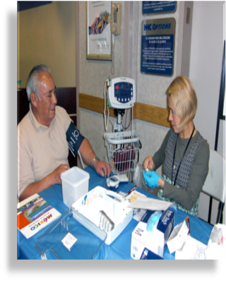
Resultados Generales VDS 2015
Total de usuarios atendidos en un año
1,525,504 individuos
Número de servicios ofrecidos
4,555,412 servicios*
Documento rector, Impacto del Programa VDS, SSA, SRE, IME, 2015
*1 sola persona puede recibir varios servicios (por ejemplo exámenes, vacunas, educación preventiva

Slide 9
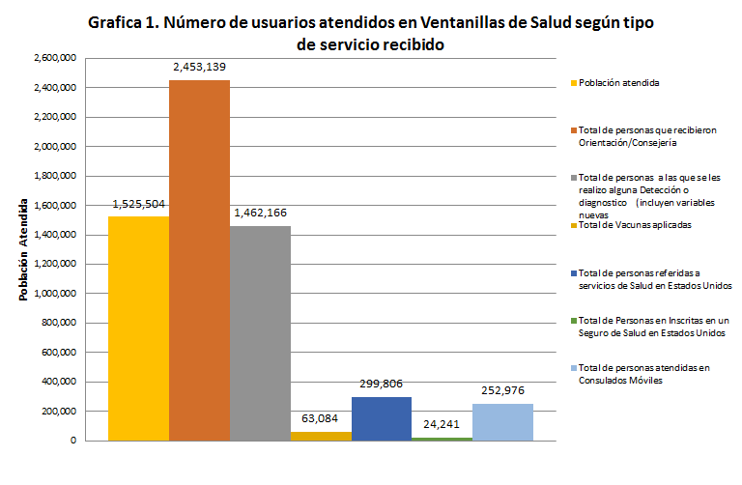
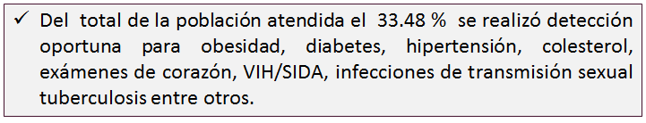
Usuarios VDS
Número de usuarios por servicio ofrecido
La población atendida entre enero y diciembre del año 2015 fue de 1’525,504 personas, con un total de 4’555,412 servicios de orientación, detección oportuna, referencia a servicios de salud entre otros.
Del total de los servicios ofrecidos, el 53.85% correspondió a orientación y consejería sobre un tema de salud, principalmente diabetes, obesidad, hipertensión, salud mental, abuso de sustancias, salud de la mujer, violencia doméstica, planificación familiar y seguros de salud.
Fuente: Reporte de Indicadores del Programa Ventanillas de Salud
* Periodo de Enero a Diciembre del 2015

Slide 10
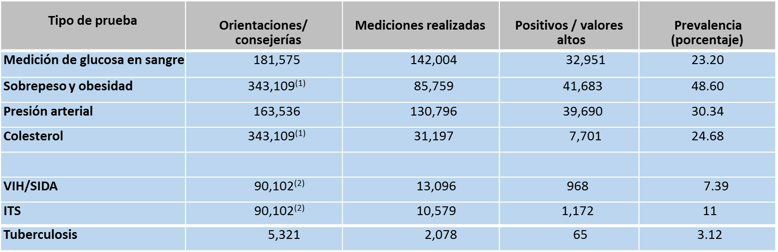
Prevalencia de las principales causas de morbilidad tratadas en el programa VDS
De enero a diciembre de 2015
Resultados del Programa VDS 2015
Fuente: Reporte de indicadores del Programa Ventanillas de Salud
Se incluye consejería y orientación en prevención de Obesidad / Síndrome Metabólico / Colesterol
Se incluye consejería y orientación sobre en prevención de VIH/SIDA e ITS

Slide 11
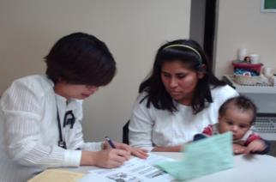
Estrategias de Fortalecimiento
1. Modelo de Segunda Generación= Segunda Fase
Se implementó un programa piloto en 10 VDS para:
Reforzar la atención individual en VDS.
Promover la integración de detecciones oportunas como mecanismos de concientización e identificar necesidades de salud.
Fortalecer el proceso de seguimiento y comprobación de establecimiento de un hogar medico.
Reforzar mecanismos para solicitar propuestas de fondos.
Formato Individual
Detecciones
Consejeria
Referencia
Seguimiento
Se desarrolló un formato individual que incluyó información demográfica, de acceso a servicios, historial médico e información de detecciones.

Slide 12



Estrategias de Fortalecimiento
2. Reuniones regionales de trabajo Frontera-Este-Oeste
Se realizaron 3 talleres con las Ventanillas de Salud divididas en zonas geográficas con el objetivo de:
Evaluar el desempeño y capacidades de las VDS.
Identificar problemáticas en común.
Definir proyectos prioritarios por zonas.
Generar una red social entre los participantes
Planear estrategias de trabajo y acciones comunes

Slide 13

Juntos por la Salud
Unidad Móvil de Salud

Slide 14




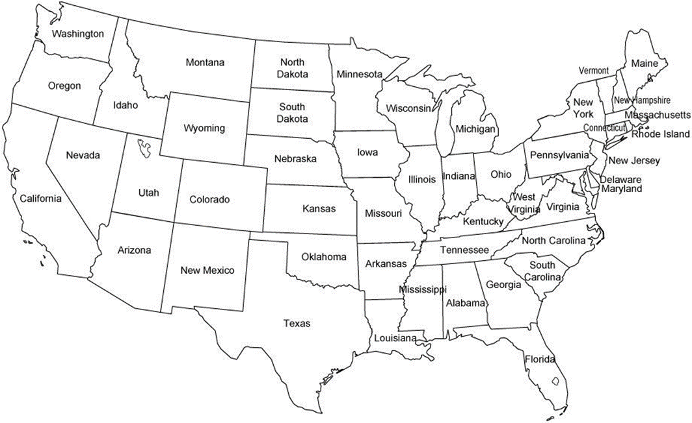
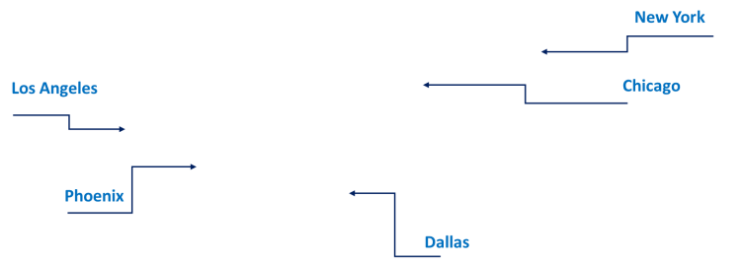
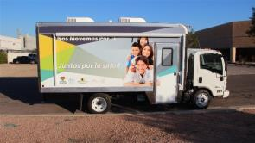
Juntos por la Salud
Misión y Meta
Proporcionar servicios, información y educación para la prevención de enfermedades y promoción de la salud entre la población que vive en zonas remotas y de difícil acceso en las comunidades latinas de Dallas , Los Angeles, Nueva York , Phoenix y Chicago
Misión
Meta
Planea atender a 25,000 personas

Slide 15

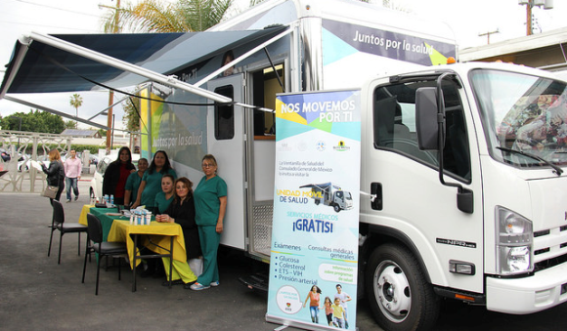
Juntos por la Salud
Personas atendidas y servicios entregados en Unidades Móviles
Febrero – Julio 2016

Slide 16

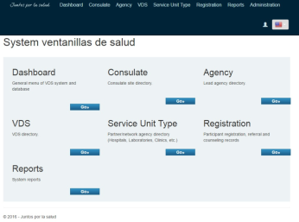
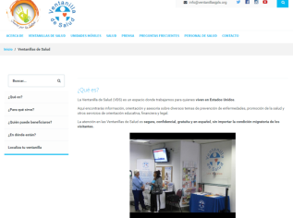
Herramientas de trabajo desarrolladas
Con el apoyo de Juntos por la Salud:
Sistema de recolección de datos
Fortalecer el proceso de la recolección de datos de la VDS.
Contar con datos estadísticos de salud de la población que atiende la VDS en tiempo real.
Identificar casos de éxito y seguimiento.
incluye un cuestionario individual para personas (compromiso talleres regionales)
Portal
Promueve una mayor proyección del programa
Facilita la comunicación entre las Ventanillas de Salud.
Permite contar una plataforma para incluir información actualizada de salud (compromiso talleres regionales)
https://www.juntosporlasaludvds.org/
.

Slide 17
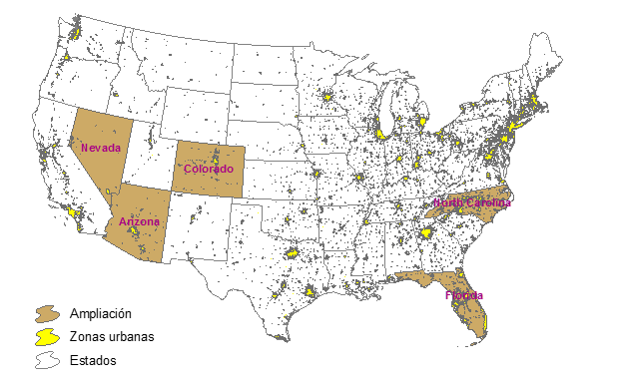
Expansión del Proyecto Zona Geografica Fase II
Comunidades alejadas y de difícil acceso a servicios médicos en las áreas metropolitanas de Denver, Las Vegas, Raleigh, Orlando, Miami, Tucson.

Slide 18
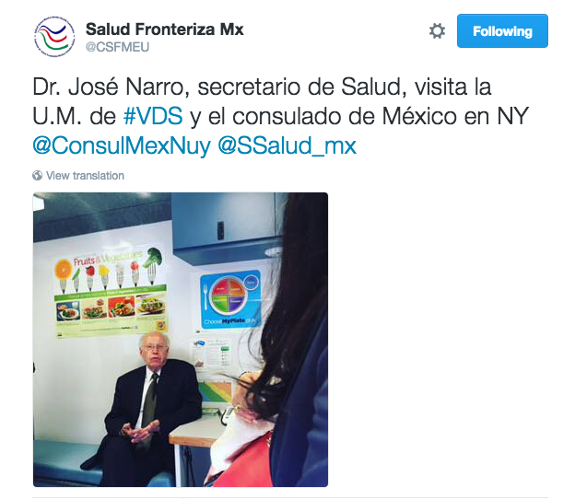
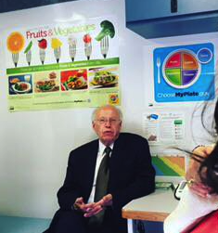
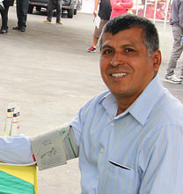

VDS & Juntos por la Salud
Testimonios e Historias de Éxito
Notes:
José. Se acercó a la promotora de la VDS y le comentó que estaba preocupado, que le dijeron que tenía cáncer y que donde vive no tenía servicios. Se le ayudo aplicar para servicios de cáncer y empezó a recibir ayuda financiera y tratamientos de quimioterapia y radioterapia. (VDS Houston, TX).
Carla. A sus 42 años nunca se había hecho una mamografía. En la VDS se le refirió y se le descubrió cáncer de seno. En la VDS se le dio seguimiento para que recibiera su tratamiento, actualmente se encuentra en revisión (VDS Washington DC).
Alvin. Tenía un problema de cadera y en la VDS se le apoyó con el Seguro Médico de emergencia y se pudo operar (VDS NY).
Leticia acudió a VDS muy nerviosa, diciendo que ella "creía" que le habían diagnosticado VIH. Se le volvió a realizar la prueba en el Consulado y salió negativo, entonces dijo que la verdad no había entendido bien porque no habla inglés. Se le refirió para que le hicieran nuevamente la prueba y que aclarara que diagnóstico le dieron, que solicitara un intérprete para poder aclarar todas sus dudas. Le diagnosticaron el virus del papiloma humano, pero no tenía cáncer. Ella está muy agradecida con la orientación que recibió, aunque tiene el virus, no tiene cáncer. Está en seguimiento y chequeo periódicamente (VDS Chicago).

Slide 19

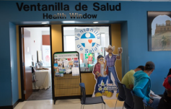
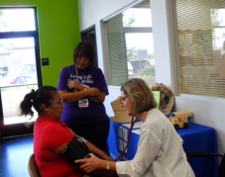
VDS Y Juntos por la Salud
Testimonios y casos de éxito
José. Se acercó a la promotora de la VDS y le comentó que estaba preocupado, que le dijeron que tenía cáncer y que donde vive no tenía servicios. Se le ayudo aplicar para servicios de cáncer y empezó a recibir ayuda financiera y tratamientos de quimioterapia y radioterapia. (VDS Houston, TX).
Carla. A sus 42 años nunca se había hecho una mamografía. En la VDS se le refirió y se le descubrió cáncer de seno. En la VDS se le dio seguimiento para que recibiera su tratamiento, actualmente se encuentra en revisión (VDS Washington DC).
Alvin. Tenía un problema de cadera y en la VDS se le apoyó con el Seguro Médico de emergencia y se pudo operar (VDS NY).
Leticia acudió a VDS muy nerviosa, diciendo que ella "creía" que le habían diagnosticado VIH. Se le volvió a realizar la prueba en el Consulado y salió negativo, entonces dijo que la verdad no había entendido bien porque no habla inglés. Se le refirió para que le hicieran nuevamente la prueba y que aclarara que diagnóstico le dieron, que solicitara un intérprete para poder aclarar todas sus dudas. Le diagnosticaron el virus del papiloma humano, pero no tenía cáncer. Ella está muy agradecida con la orientación que recibió, aunque tiene el virus, no tiene cáncer. Está en seguimiento y chequeo periódicamente (VDS Chicago).

Slide 20



Desarrollo de intervenciones en la VDS
  ¿Porqué son importantes las intervenciones?
  Oportunidad de instrumentar en las VDS proyectos basados en evidencia que responden a una necesidad específica de la comunidades.
  Permite reforzar las capacidades del personal de VDS en temas específicos.
  Fortalece la sustentabilidad del programa cuando la VDS recibe fondos adicionales.
  Ayudan a generar información estadística y a captar casos de éxito en VDS
  Intervenciones más importantes que se están desarrollando actualmente en VDS son en temas de nutrición, cáncer, vacuna del HPV, obesidad, etc.

Slide 21



VDS Collaborative Campaigns
Campañas de vacunación y concientización en VDS
  Objetivos
  Unificar los esfuerzos de promoción y prevención de salud a través de eventos y campañas.
  Reforzar la participación nacional de las VDS en eventos y esfuerzos de gran impacto.
  Promoción de herramientas de comunicación en VDS con un enfoque en salud pública.

Slide 22
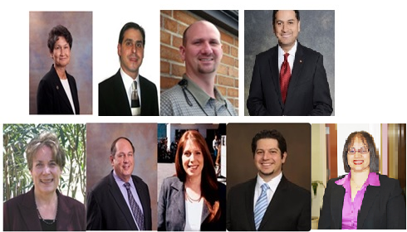
Consejo Asesor de VDS
  Grupo de asesores para ayudar a las VDS a trascender a su consolidación
  Conformación del Consejo Asesor en septiembre del 2012 en Washington, DC.
  Integrado por 9 miembros especialistas, líderes en los sectores de salud y atención al inmigrante.
  El Consejo Asesor brinda al programa de VDS su experiencia y visión en materia de salud pública con objeto de continuar fortalecimiento del modelo.

Slide 23
VDS y Juntos por la Salud
Conclusiones y siguientes pasos
Mantener un nivel de servicios básicos en todas las VDS.
Integrar protocolos de atención y seguimientos de casos.
Fortalecer pruebas de detección para concientizar, establecer perfil de necesidades y identificar situaciones de riesgo.
Generar más capacidades técnicas para el personal de VDS.
Darle una mayor proyección y reconocimiento al modelo de VDS.
Fortalecer la sustentabilidad del programa VDS.
Continuar con la integración de las VDS a campañas regionales de salud.

Slide 24




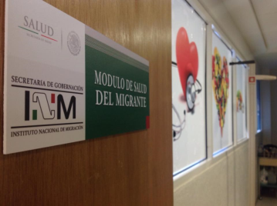
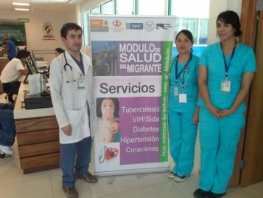

Slide 25

Objetivo General
Contribuir a la protección de la salud del migrante, impulsando acciones de promoción de la salud y prevención de enfermedades en el momento de la repatriación y buscando proporcionar una atención integral a su salud.

Slide 26
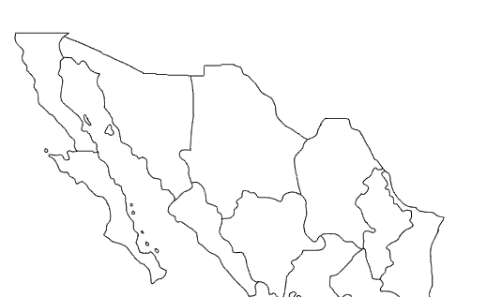

¿Dónde opera este programa?
Este programa opera en cuatro de los principales puntos de recepción de migrantes mexicanos repatriados desde Estados Unidos, en la frontera entre ambos países: Tijuana (2012), Nuevo Laredo (2016), Reynosa (2016) y Matamoros (2014).
Tijuana
Nuevo Laredo
Reynosa
Matamoros

Slide 27
Servicios proporcionados
Valoración y atención médica
Tamizajes y detección oportunas de diabetes mellitus, hipertensión arterial, sobrepeso/obesidad y VIH.
Orientaciones y consejería en temas prioritarios de salud.
Aplicación de vacunas contra la influenza.
Se realiza un estudio epidemiológico sobre factores de riesgo para los padecimientos señalados.
Referencias a servicios de salud.
Afiliación al seguro popular.
Valoración psicológica y se estabiliza en caso de crisis.

Slide 28
Resultados de operación
Tijuana, B. C., Matamoros y Tamaulipas

Slide 29
Gráfica 1. Número de usuarios atendidos en el Módulo de Salud del Migrante por tipo de servicio recibido.
∑= 122,610 servicios.
FUENTE: Reporte de operaciones del Módulo de Salud del Migrante
Período: Tijuana, noviembre 2012 a diciembre 2015. Matamoros, septiembre 2014 a diciembre 2015

Slide 30
Gráfica 2. Población atendida, número de servicios de consejería sobre Diabetes Mellitus, mediciones de glucosa y conteo de resultados con niveles altos de glucosa en sangre.
FUENTE: Reporte de operaciones del Módulo de Salud del Migrante
Período: Tijuana, noviembre 2012 a diciembre 2015. Matamoros, septiembre 2014 a diciembre 2015

Slide 31
Gráfica 3. Población atendida, número de personas con sobrepeso y obesidad.
FUENTE: Reporte de operaciones del Módulo de Salud del Migrante
Período: Tijuana, noviembre 2012 a diciembre 2015. Matamoros, septiembre 2014 a diciembre 2015

Slide 32
Gráfica 4. Población atendida, número de personas con resultados fuera de rango al momento de la toma de presión arterial.
FUENTE: Reporte de operaciones del Módulo de Salud del Migrante
Período: Tijuana, noviembre 2012 a diciembre 2015. Matamoros, septiembre 2014 a diciembre 2015

Slide 33
Gráfica 5. Población atendida, número de consejerías sobre VIH, ITS, uso del condón y detección oportuna del VIH, número de tamizajes para detección del VIH y resultados preliminar positivos.
FUENTE: Reporte de operaciones del Módulo de Salud del Migrante
Período: Tijuana, noviembre 2012 a diciembre 2015. Matamoros, septiembre 2014 a diciembre 2015

Slide 34
Salud Mental en migrantes repatriados
Las circunstancias en las que se lleva a cabo la migración pueden tener consecuencias negativas en las personas, pues estas corren el riesgo de encontrar una serie de condiciones adversas sobre las que no tienen control: pobreza, situaciones laborales hostiles, segregación social, y particularmente en lo que respecta a su salud.
Lo anterior genera estresores que pueden llegar a ser una puerta de transición hacia un problema de salud mental pues afectan la capacidad del individuo para adaptarse al nuevo contexto ya que este debe tomar mano de sus recursos emocionales para la resolución de problemas con el fin de habituarse al nuevo medio y resolver las dificultades que lo obstaculizan.

Slide 35
Los cuadros clínicos que se observaron en la población migrante atendida en el Módulo de Salud fueron:
Rasgos de ansiedad y depresión , así como trastornos por estrés postraumático (frecuentemente en victimas de secuestro o violación), crisis de angustia, episodios de depresión mayor y recidivantes.
Trastornos psicóticos, especialmente los secundarios a abuso de sustancias y el trastorno de esquizofrenia paranoide.
Trastornos de la personalidad (limítrofe, dependencia, antisociales, y por evitación).
Trastornos relacionados con consumo de sustancias (específicamente cuando los síntomas preceden al inicio del consumo de sustancias o medicamento, por abstinencia o intoxicación grave).

Slide 36
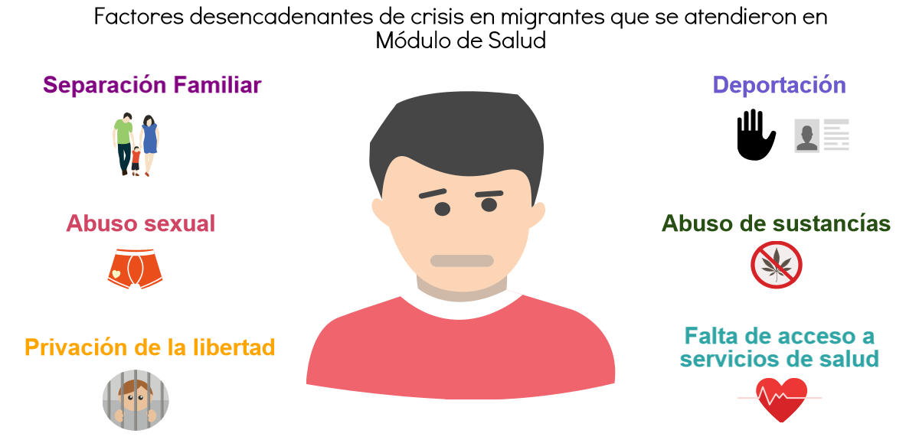
Factores desencadenantes de crisis en migrantes, identificados en la población atendida en los Módulos de Atención a la Salud del Migrante Repatriado

Slide 37
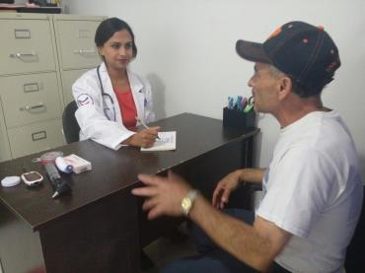
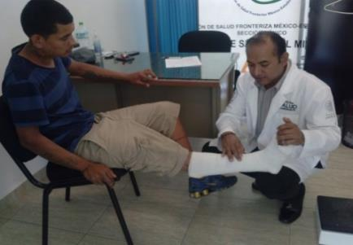
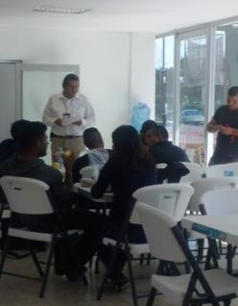
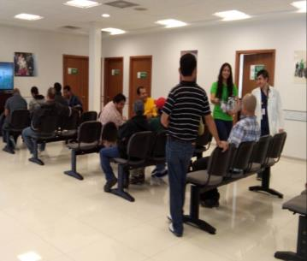

Slide 38






Gracias
Dra. Gudelia Rangel
grangel2009@gmail.com

